Slide 1

MEDIHOME
Natalia Mahecha mesa – mateo Tibaquira

Slide 2
Contenido
Introducción
Estado del arte
Antecedentes
Impacto del proyecto
Marco Teórico
Problema a Resolver
Servicios o Productos esperados
Usuarios
Descripción interfaz preliminar
Interfaz pagina Web
Conclusiones
Referencias Bibliograficas

Slide 3
Introducción
Nuestro propósito es ayudar a toda la población con el proyecto MediHome de una manera profesional y poder usarla en casa sin riesgo de contagio

Slide 4

Estado del arte
COLOMBIA:
En el Ministerio de la Protección Social encontramos un marco legal (Resolución 1448 de 2006) donde se menciona “La provisión de servicios de salud a distancia, en los componentes de promoción ,prevención ,diagnostico ,tratamiento o rehabilitación por profesionales de la salud que utilizan tecnologías de la información y la comunicación, que les permiten intercambiar datos con el propósito de facilitar el acceso de la población a servicios que presentan limitaciones de oferta de acceso a los servicios o de ambos en su área geográfica” .

Slide 5

Antecedentes
Este proyecto se llevo a cabo pensando en los acontecimientos de hace ya algunos meses Pandemia del COVID 19.En los cuales vimos restringidos varios servicios entre estos se encuentra la salud lo cual afecto en gran medida a personas dependientes de tratamientos e insumos médicos los cuales requieren supervisión de forma permanente .De acuerdo a esto se pensó en la forma de solucionar esta problemática mediante una pagina web que lleve un control de la mano de profesionales .

Slide 6

PROBLEMA A RESOLVER
En Colombia una de las problemáticas mas notorias es el área de la salud. Ya que por su importancia, tiende a tener alto costo e impacto en los usuarios que no poseen las herramientas para hacer los debidos tratamientos. Con la ayuda de esta pagina web www.MediHome.com,que se encuentra al alcance de cualquier tipo de población lograremos que con el debido conocimiento de expertos en salud se pueda tener certeza del debido padecimiento y como tratarlo desde la comodidad de su hogar

Slide 7
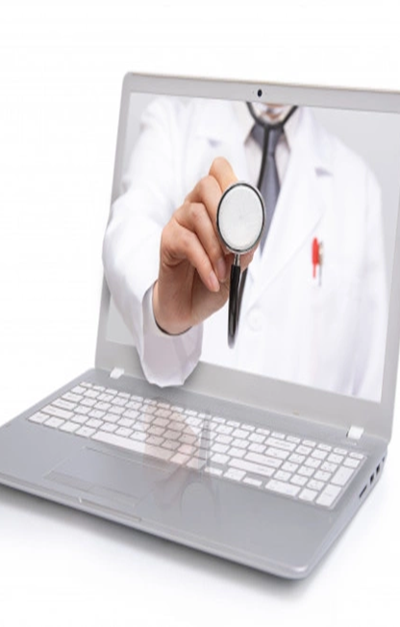
Impacto del proyecto
Lo que se busca es acoplarnos a una nueva realidad la cual nos hace estar un poco mas alejados y buscar nuevas alternativas en el estilo de vida, ayudando a las personas a cuidarse desde su hogar de acuerdo a esto con este proyecto buscamos alivianar o solucionar de manera efectiva el tratamiento de enfermedades tratables desde la comodidad del hogar comenzando ya sea desde una gripe leve o el tratamiento de personas obesas, hipertensas, o que requieran un tratamiento de manera continua. Ayudando a prevenir el numero de contagios.

Slide 8


Marco teórico
La Telemedicina según la Organización Mundial de la salud(OMS) es la prestación de servicios médicos a distancia .La cual sirve para interactuar medico-paciente por medios de comunicación .Por ello esto ha hecho que haya mas demanda en los servicios de salud publica debido a el cambio de hábitos y estilos de vida llevando a los sistemas de salud a un colapso lo que va originando mayor impacto en Enfermedades Crónicas, y diversas complicaciones como el EPOC ,Obesidad Mórbida .Siendo la Telemedicina de gran utilidad para dichos problemas

Slide 9
SERVICIOS O PRODUCTOS ESPERADOS
Inicialmente la telemedicina se pensó para lugares remotos con bajos ingresos cuyo objetivo era mejorar la accesibilidad al sistema medico. programas y sistemas de monitorización domiciliaría (home-based services).
El uso de recursos utilizados para ayudar a pacientes en psiquiatría mediante videoconferencias es (Tele psiquiatría).

Slide 10
Usuarios de los resultados del proyecto
Se espera con este proyecto crear una aplicación a beneficio de población adulta mayor, personas en condición de discapacidad y todo aquel que requiera servicio medico desde casa. En forma adaptativa y gradual. Para ello se espera crear una interfaz que se ocupara de dicha evaluación.

Slide 11
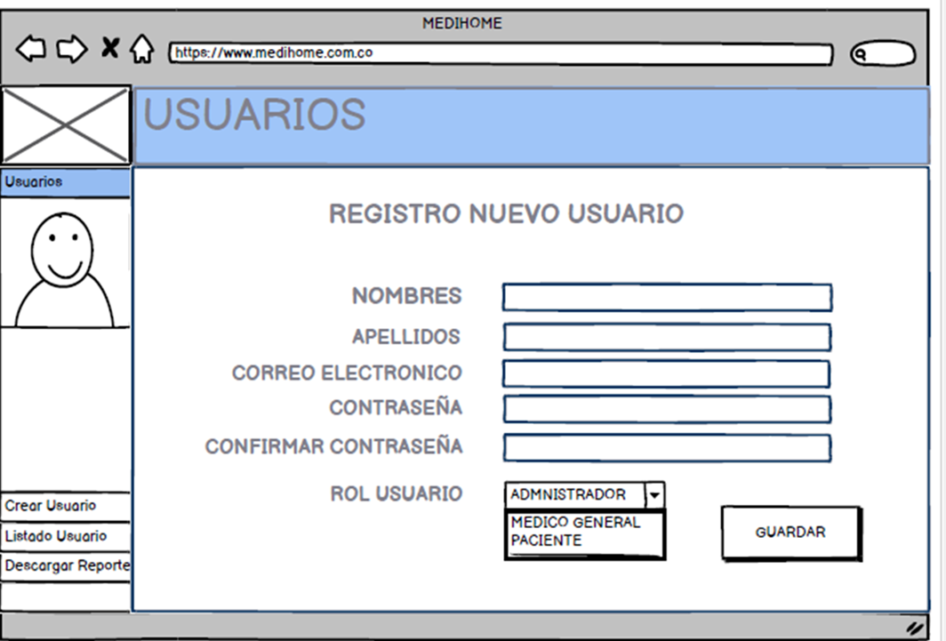
Interfaz usuario

Slide 12
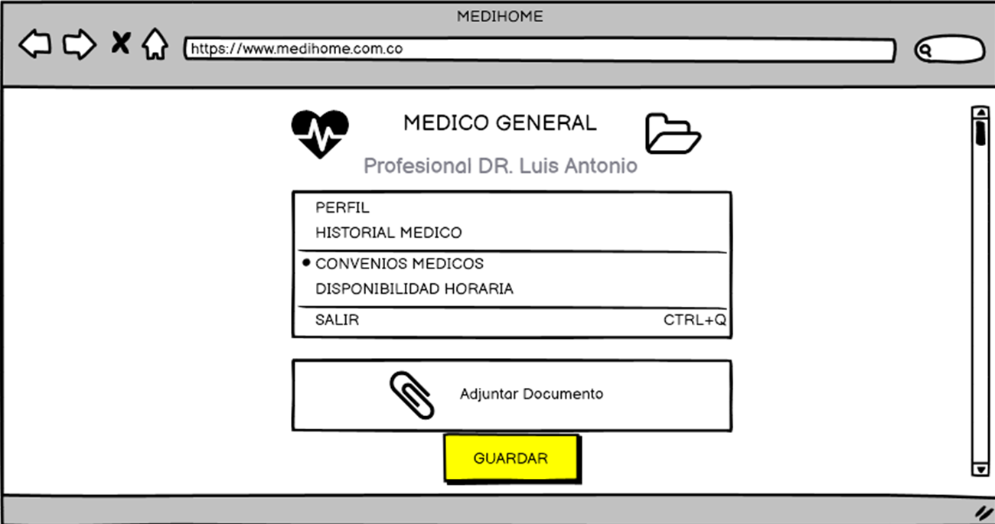
Interfaz de usuario preliminar

Slide 13
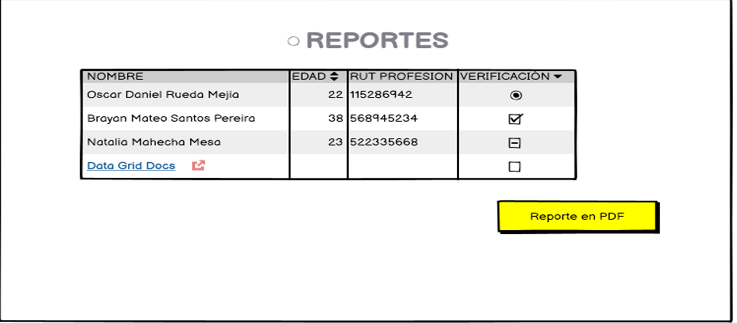
Interfaz reportes

Slide 14
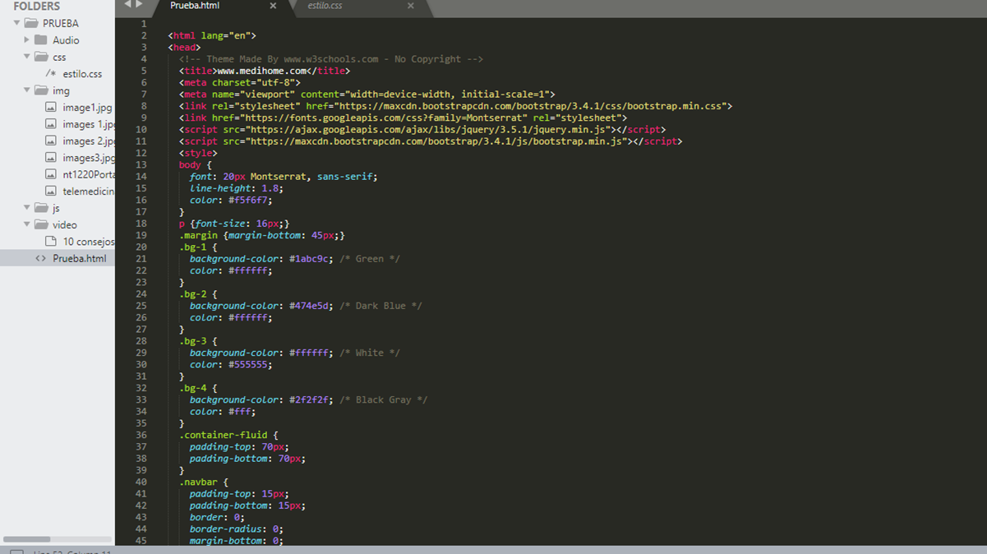
Descripción interfaz preliminar

Slide 15
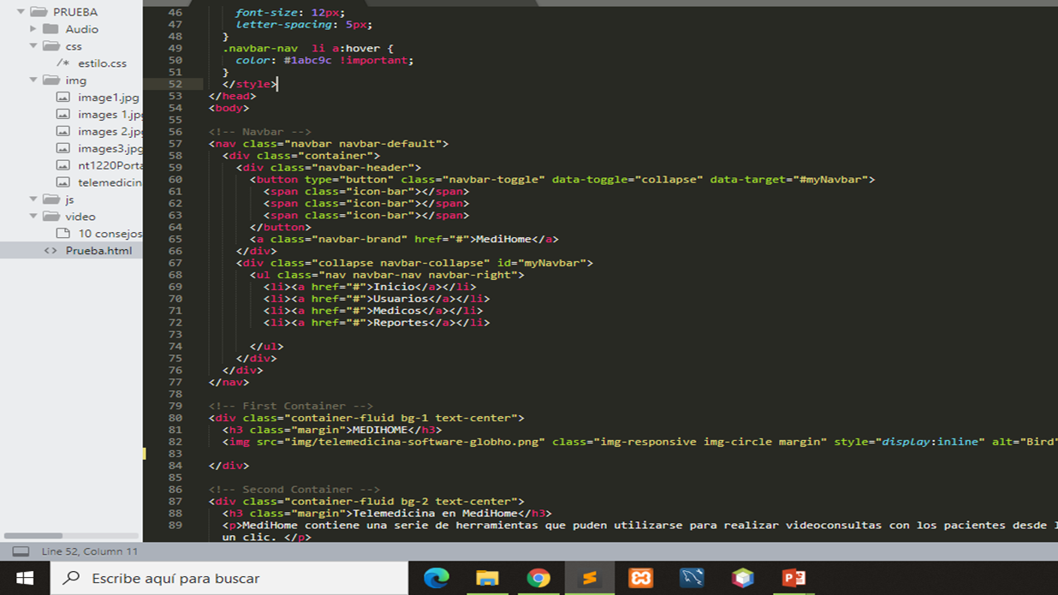
Descripción interfaz preliminar

Slide 16
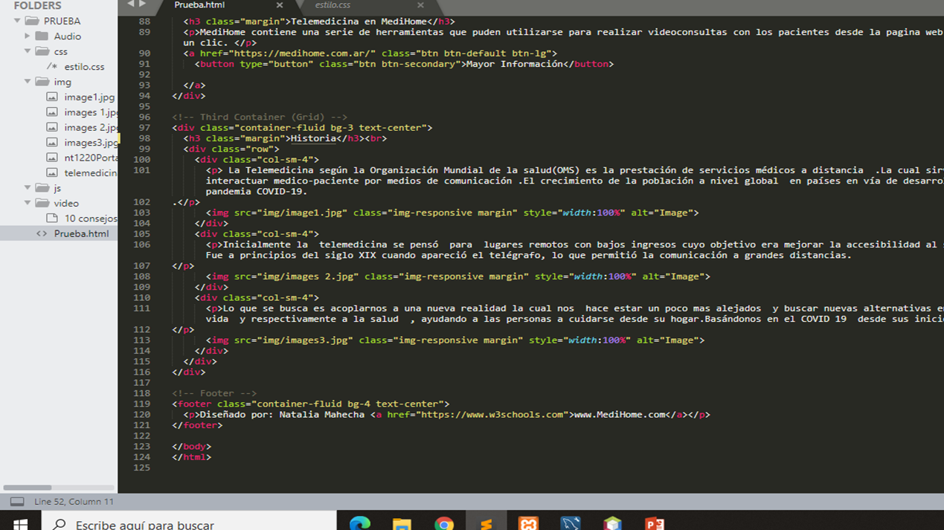
Descripción de usuario preliminar

Slide 17
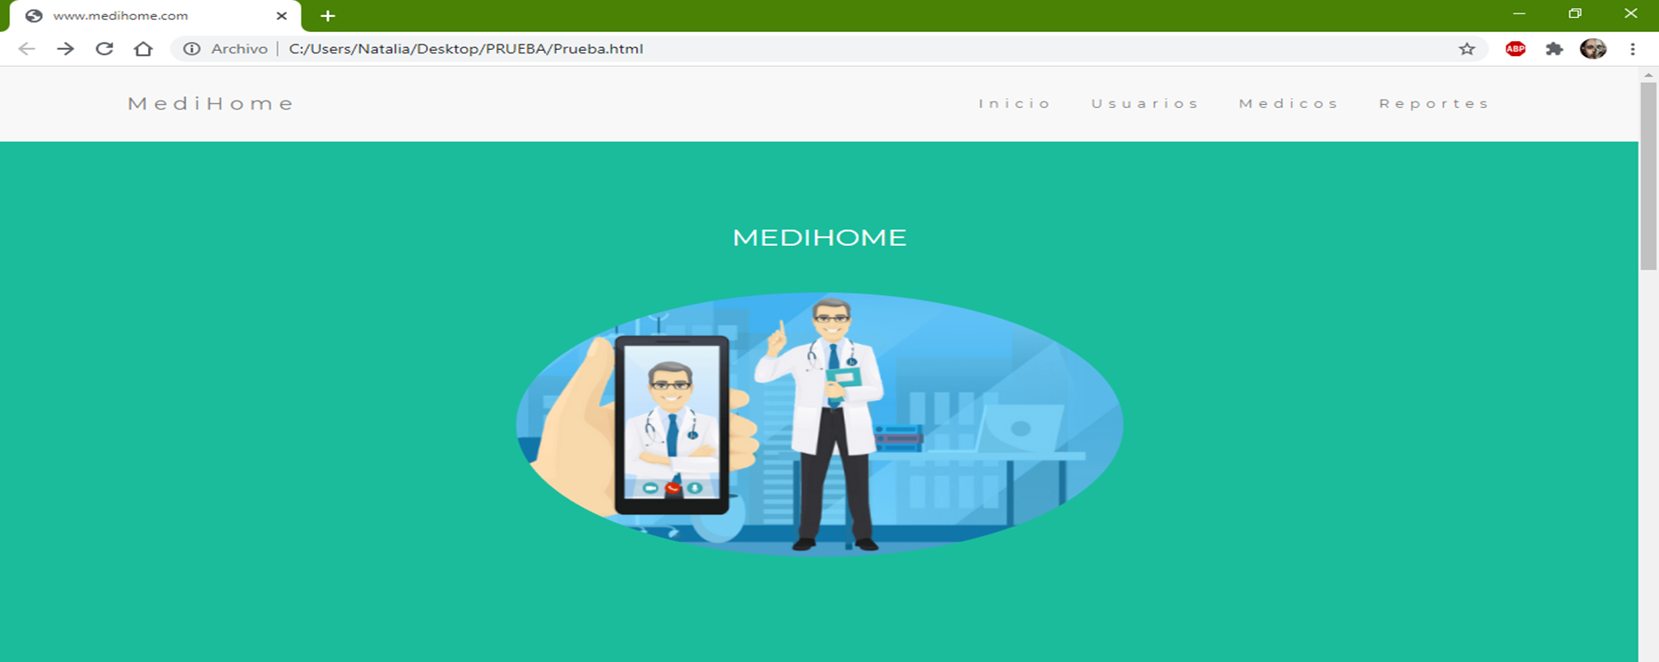
Interfaz pagina web

Slide 18
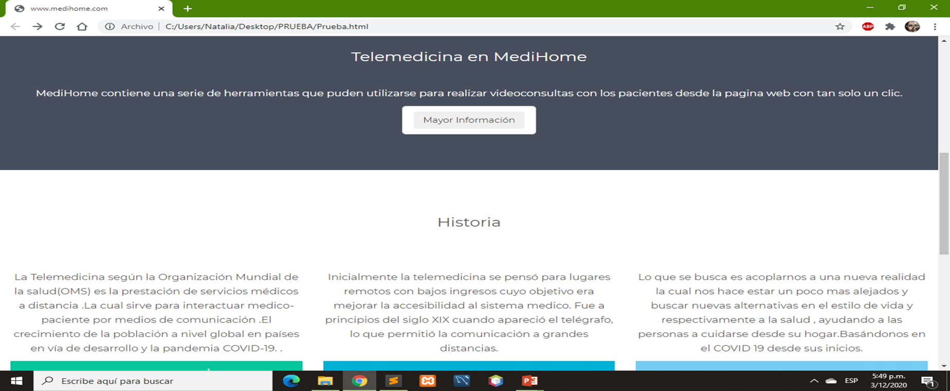
INTERFAZ PAGINA WEB

Slide 19
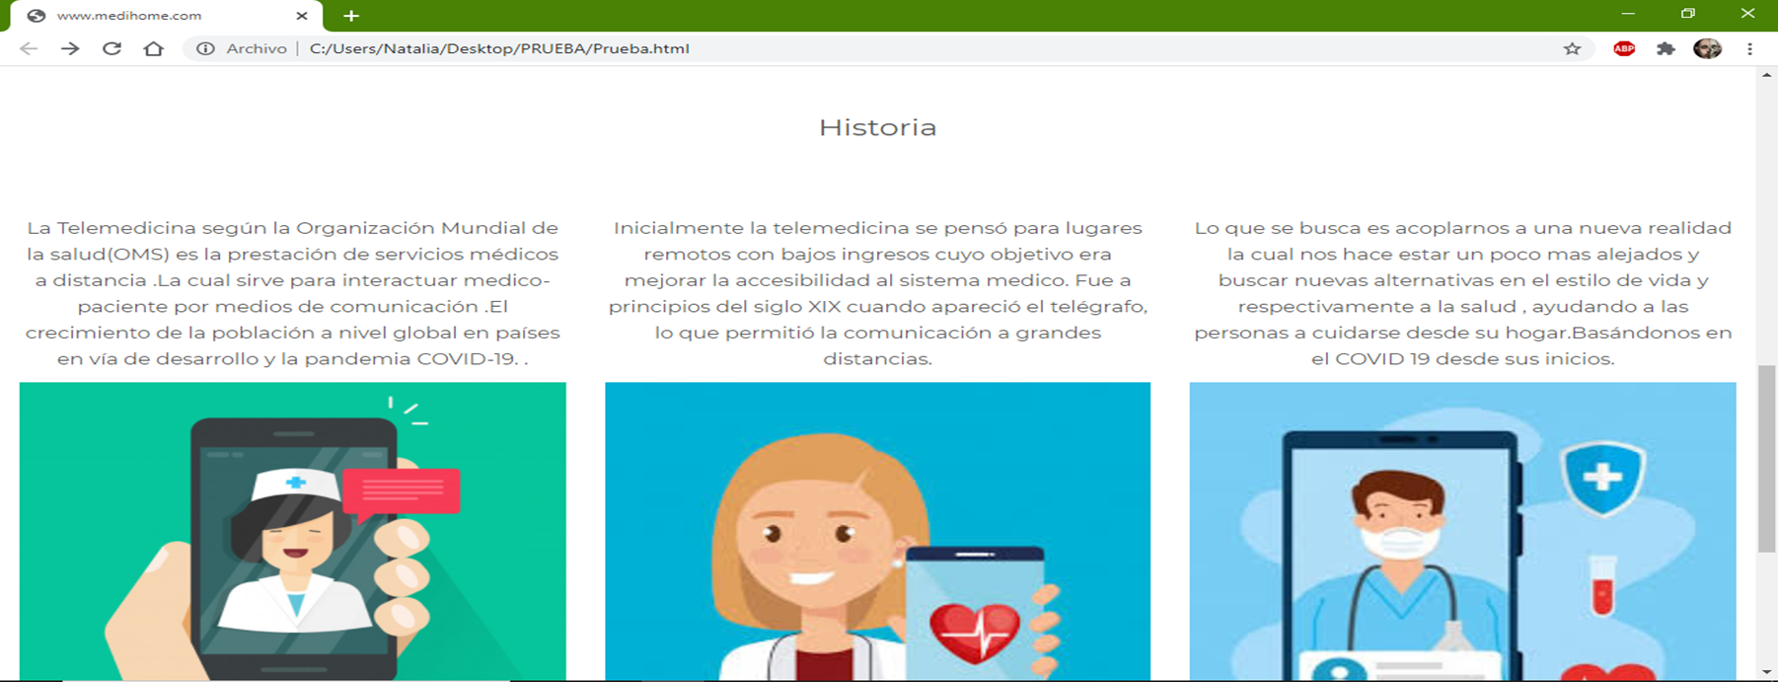
Interfaz pagina web

Slide 20
Conclusiones
En nuestro Proyecto MediHome queremos resaltar la importancia y los beneficios de la TELEMEDICINA y mejorar dicha atención medica de los pacientes sin necesidad de salir de la comodidad del hogar. Afianzando el criterio de efectividad y sus diferentes costos
También encontramos algunas ventajas y desventajas de la telemedicina.
La Telemedicina evita y reemplaza en gran medida el contacto físico ya que es un sistema muy innovador

Slide 21
Referencias bibliográficas
https://www.infosalus.com/salud-investigacion/noticia-breve-historia-pandemias-globales-hemos-luchado-contra-mayores-asesinos-20200322075937.html MADRID, 22 Mar. (EDIZIONES)
https://www.easp.es/web/coronavirusysaludpublica/el-impacto-de-la-pandemia-por-covid-19-sobre-la-salud-mental-de-los-profesionales-sanitarios/#:~:text=La%20frecuencia%20de%20problemas%20de,de%20depresi%C3%B3n%20(38%25)%2C%20estr%C3%A9s[1]Xiao H, Zhang Y, Kong D, Li S, Yang N. The Effects of Social Support on Sleep Quality of Medical Staff Treating Patients with Coronavirus Disease 2019 (COVID-19) in January and February 2020 in China. Medical science monitor : international medical journal of experimental and clinical research. 2020;26:e923549.
https://www.paho.org/salud-en-las-americas-2017/?post_t_es=introduccion&lang=es Organización Mundial de la Salud (OMS) aprobada en el 2008 y la resolución CD55.R13 de la Organización Panamericana de la Salud (OPS) aprobada en el 2016
https://www.w3schools.com/html/default.asp
https://medlineplus.gov/spanish/howtoimprovementalhealth.html

